Slide 1
毕业答辩
姓名：吴翔宇
指导老师：蓝向阳
专业：计算机科学与技术

Slide 2
系统总体概括
01
02
03
04
数据源获取
数据存储
数据分析
数据展示
主要技术：
python爬虫，
Spark SQL ，Spark ML数据处理框架
Flask后台框架，Echart数据可视化

Slide 3
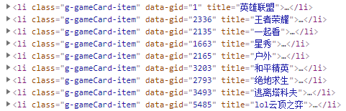
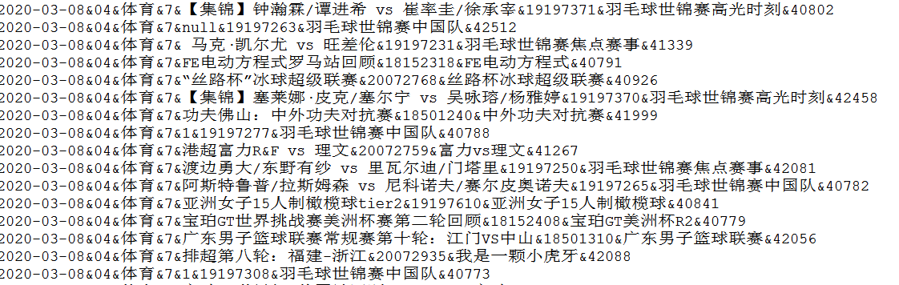
数据源获取
通过爬虫定时获取数据：
1、获取所有游戏分类列表
2、根据传输的JSON文件获取直播间信息
3、以文件的形式存储数据
4、爬虫程序部署到阿里云服务器上定时运行
获取gid
文件存储的形式，设置’&‘为分隔符

Slide 4
数据存储
数据存储：
将原本存在文件中的数据，存储入数据库中
给予字段属性和类型等信息构成半结构化数据
数据清洗：
出现的问题：
  同样的数据信息多次出现且可能出现爬取时间差异导致热度不同的现象
  字段中带有换行符或者设置好的分隔符“&”

Slide 5
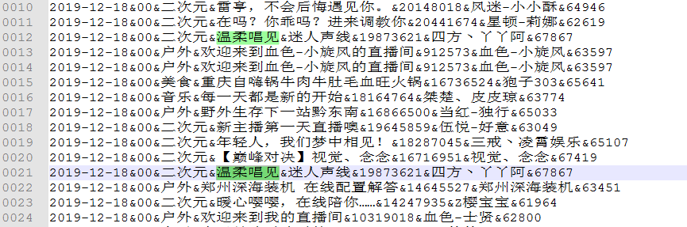
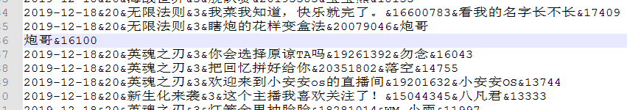


Slide 6
清洗手段：
过滤按规定分隔符分组出的数量符号要求的数据
data.map(line => line.split("&")).filter(line => line.length == 8)
同一时段存在多个值，取其中的最大值作为后续分析的标准
val afterDF = dataDF.groupBy("day", "hour", "room_id")
  .agg("room_hot" -> "max").withColumnRenamed("max(room_hot)", "room_hot")

Slide 7
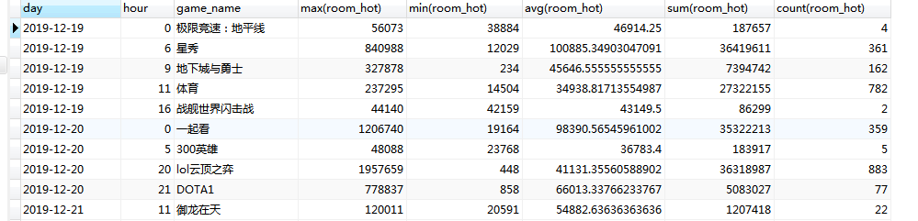
数据分析 统计值计算
根据条件（直播类型，时间段，直播间ID等）分组，计算分组后的数据的统计数值。

Slide 8
数据分析 离散化
问题：对直播热度的数值分类预测对应的数值太多了导致没有效率和意义。对热度进行离散化操作，将热度分档具有了实际意义，且更容易输入后续的算法当中
根据K-Means算法对直播热度进行分档
 | K-Means聚类焦点 | QuantileDiscretizer分位
无热度 | 44547.4396 | -Infinity~23415.0
低热度 | 203868.4123 | 23415.0~40872.0
一般热度 | 759112.8896 | 40872.0~52987.0
高热度 | 1839302.6398 | 52987.0~77187.0
超高热度 | 3491425.0521 | 77187.0~121665.0
顶级热度 | 144446899.0907 | 121665.0~Infinity

Slide 9
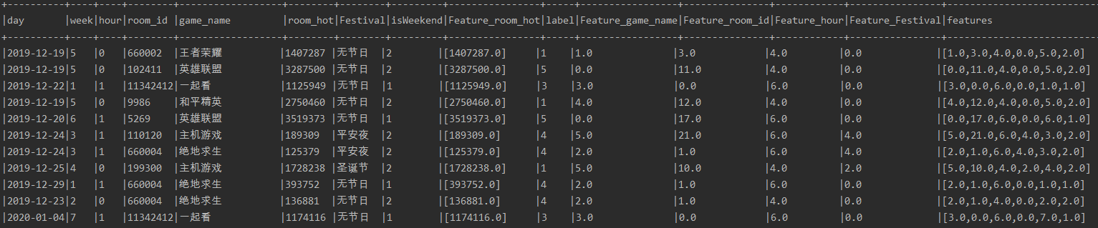
数据分析 特征处理
特征处理：日期标签进行处理节日和星期格式
特征处理：筛选一定量的直播间作为分析对象
特征处理：字符串转化为索引的形式

Slide 10


蓝色：转换器
绿色：评估器
黄色：数据集
数据分析 机器学习实现
设置机器学习流水线 Spark ML的机器学习流水线由评估器和转换器构成
K-Means模型
日期格式转换
字符串索引化
训练得到模型
特征处理流水线
预测流水线
预测模型

Slide 11
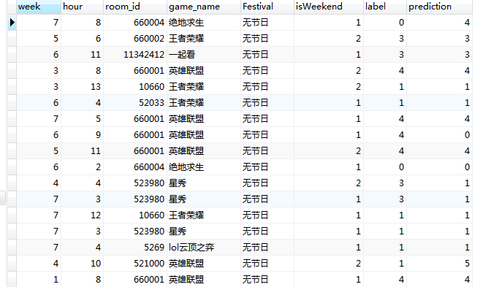
模型输出效果

Slide 12
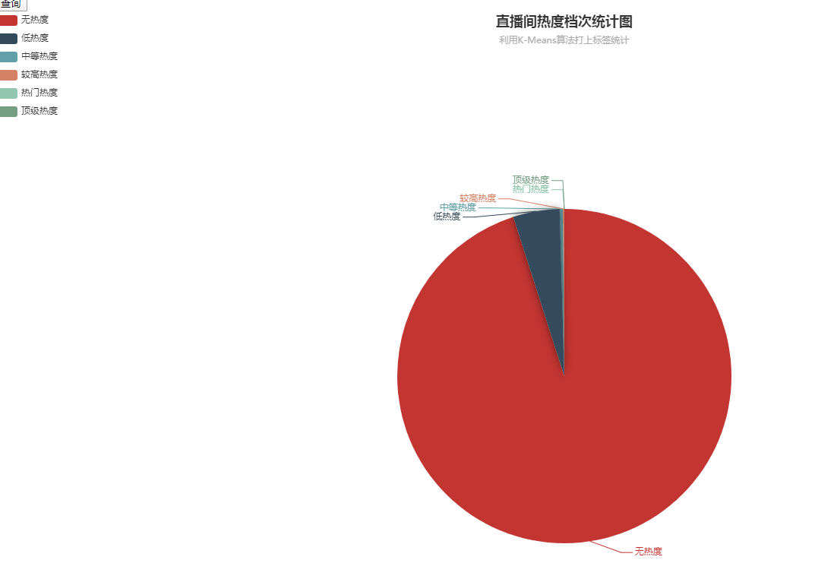
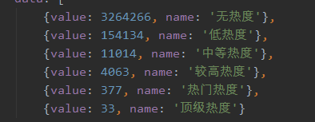
计算模型遇到的问题：
全部的样本都被预测为无热度
解决：筛选特定的直播间作为训练和测试的数据集

Slide 13
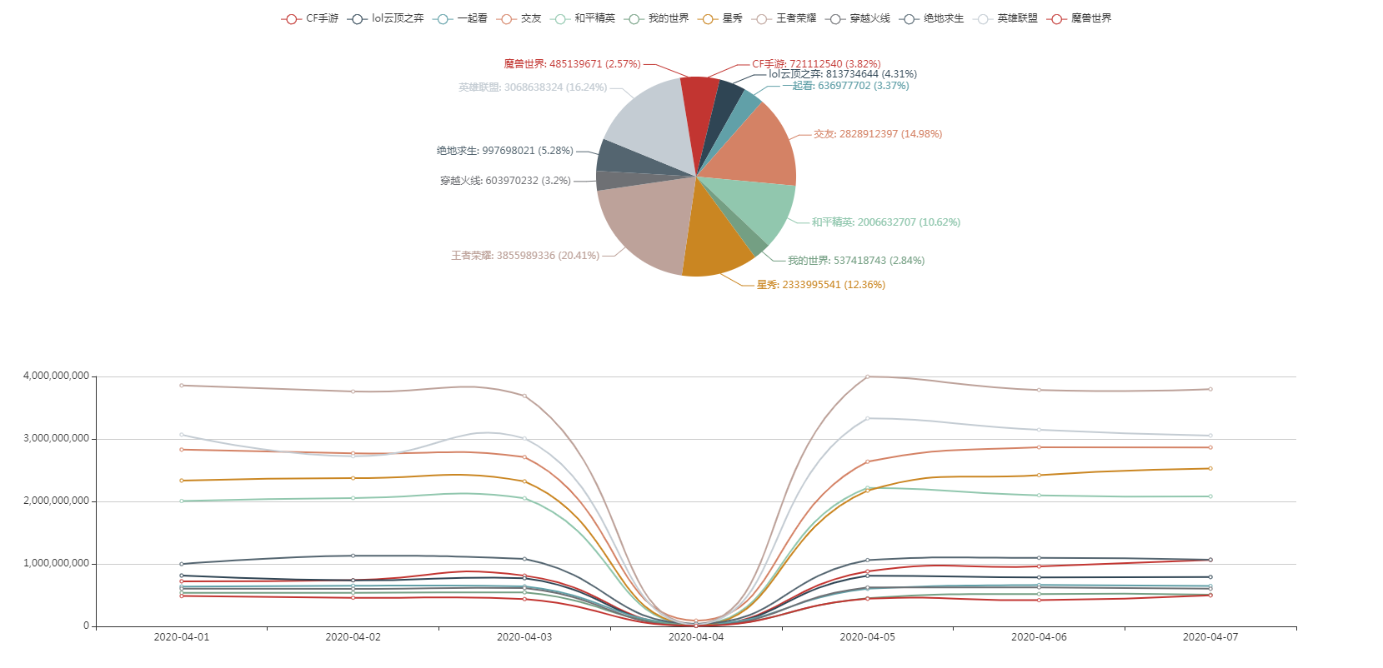
数据展示

Slide 14
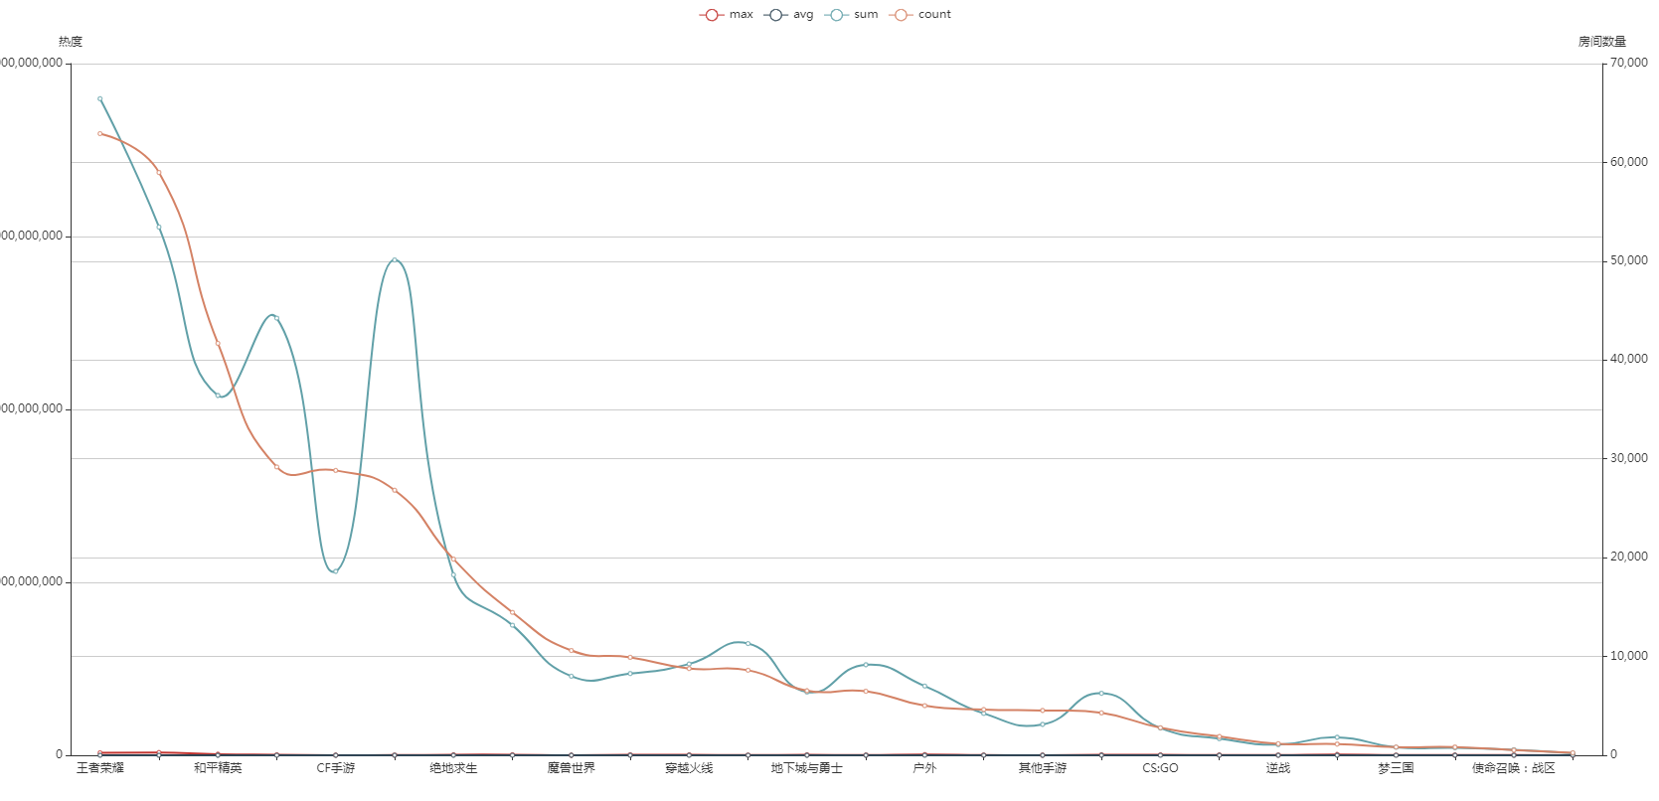

Slide 15
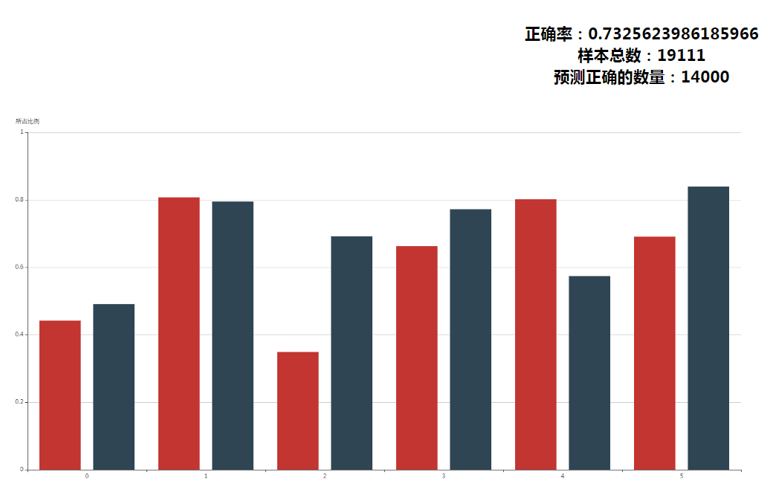
模型效果展示
0：无热度 1：高热度 红色：召回率
4：低热度 5：超高热度 藏青色：精确率
3：一般热度 2：顶级热度

Slide 16
改进方向
系统总体的设计改进，Spark框架服务和Flask后台是分离的。只能通过数据库调信息。而不能通过后台直接调用Spark程序进行计算。
改进手段：使用springboot后台或者使用pyspark库完成系统
预测数据只能预测筛选好的直播间信息，并不能提供每个个体的服务
改进手段：增加爬取信息，将礼物、弹幕、主播等级等信息也爬取增加特征字段来提高预测模型的效果

